Slide 1

NÁZEV PROJEKTU: Podpora výuky v technických oborech
NÁZEV ŠKOLY: S0Š Net Office Orlová, spol. s r.o
AUTOR: Bc. Petr Poledník
NÁZEV ŠABLONY: III/2 – Inovace a zkvalitnění výuky prostřednictvím ICT
ČÍSLO PROJEKTU: CZ.1.07/1.5.00/34.0458
TÉMA: Počítačové systémy

Slide 2
Nastavení síťové karty v Linuxu
Pro správné a funkční připojení k síti je potřeba mít zkonfigurovaný protokol TCP/IP síťové karty.
Protokol TCP/IP konfigurujeme buď manuálně, nebo jej nastaví automaticky DHCP server.

Slide 3
Parametry TCP/IP
IP adresa – adresa stanice
Maska podsítě – rozsah sítě
Výchozí brána – adresa rozhraní LAN/WAN
Upřednostňovaný server DNS – adresa DNS serveru
Nahradní server DNS – náhradní DNS server pokud upřednostňovaný není k dispozici

Slide 4
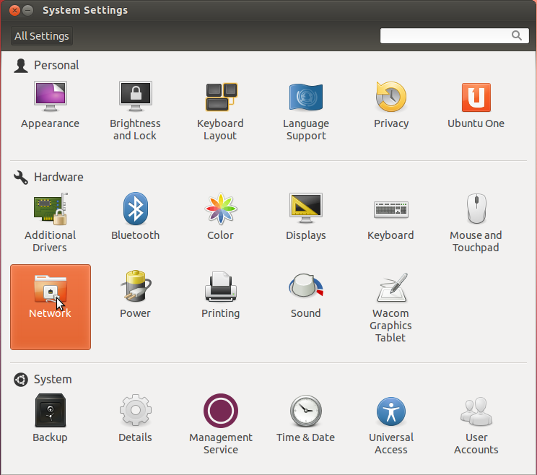
Postup nastavení v GUI
V systémovém nastavení vybereme síť

Slide 5
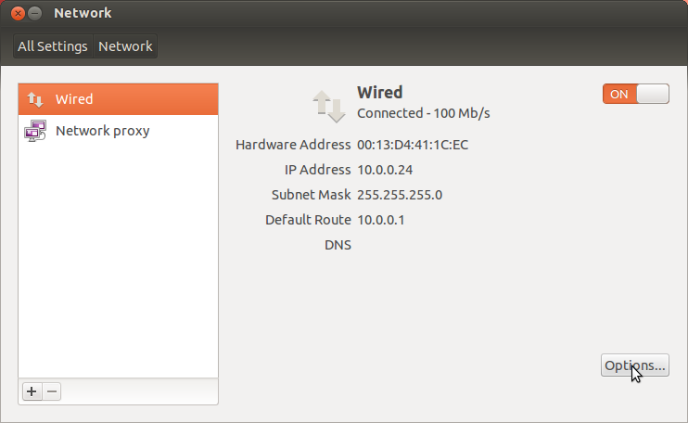
Postup nastavení v GUI
Vybereme typ (drátové = ethernetové) připojení

Slide 6
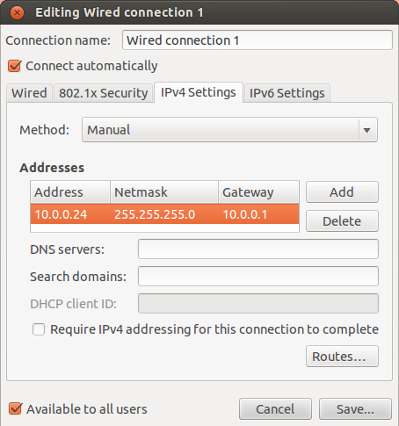
Postup nastavení v GUI
V záložce IPv4 si nastavíme námi požadované parametry

Slide 7
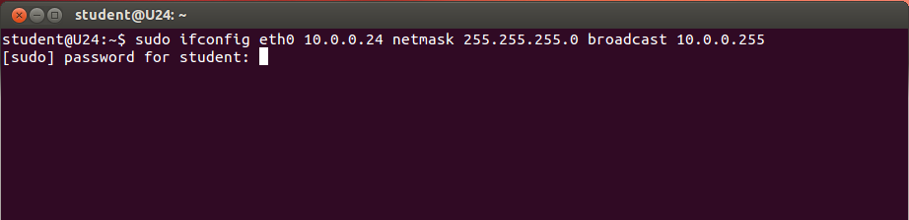
Postup nastavení na konzoli
K nastavení musíme mít práva uživatele ROOT, takže před příkazem konfigurace síťové karty IFCONFIG s námi požadovanými parametry použijeme příkaz SUDO

Slide 8
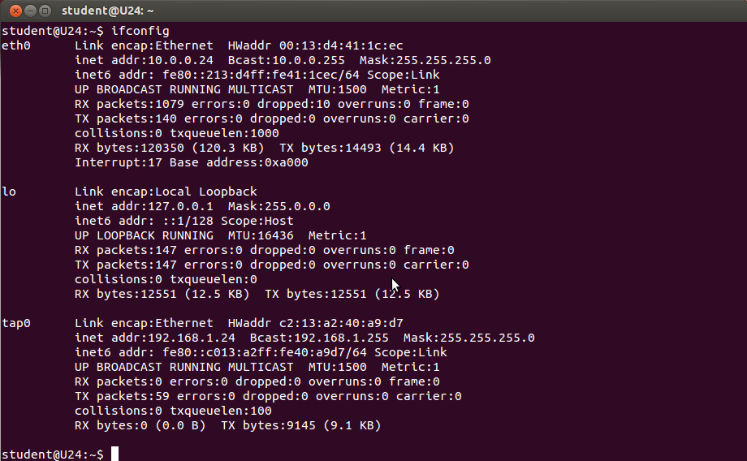
Postup nastavení na konzoli
Výpis parametrů jednotlivých síťových zařízení

Slide 9
Zdroje informací:
[1] Vlastní zdroje
[2] Nápověda OS Linux Ubuntu
Citace:
[3] Obrázky použity z OS Linux Ubuntu

Slide 10
Metodický list č. 16 – nastavení sítové karty v Linuxu
Zpracoval: Bc. Petr Poledník
Cílová skupina: žáci středních škol
Rok vytvoření: 2012
Anotace a cíl: síťová karta, IP adresa a maska
Předpokládaný přínos (výstup): žáci se naučí prakticky nastavovat síťovou kartu v OS Linux
Pomůcky: dataprojektor, počítač
Předpokládaný čas: 30 minut
Postup: Prezentace slouží jako návod pro nastavení síťové karty
Souhlasím se zveřejněním mého příspěvku v knižní či elektronické podobě, jako metodického materiálu.

